Slide 1



Niveau
Mathématiques
Niveau
2AC
Période de remédiation
Parcours
3
Domaine
Décimaux
Séance 7
Multiplication de deux décimaux positifs

Slide 2









Banque des icones utilisées dans les slides
Slide réservé à l’enseignant
Consignes et explications données aux élèves (à dire à haute voix)
L’élève prête l’attention à l’enseignant
L’élève lève la main avant de répondre
L’élève utilise l’ardoise pour répondre
L’élève recopie la correction sur le livret
Pratique autonome
Pratique guidée en binôme

Slide 3

Repérage dans la semaine
Séance 5
Consolidation
Séance 6
Test fin de domaine
Séance 7
Multiplication de deux décimaux positifs
Séance 8
Multiplication de décimaux relatifs

Slide 4

Structure de la séance
1
Ouverture de la séance
14 min
2
Mini-Modelage
13 min
3
Pratique en binôme
5 min
4
Pratique autonome
15 min
5
Défi : Travail individuel
5 min
6
Clôture
3 min

Slide 5






Matériel nécessaire
Livret de l’élève
Autre matériel

Slide 6

Discussion informelle
3 min

Slide 7

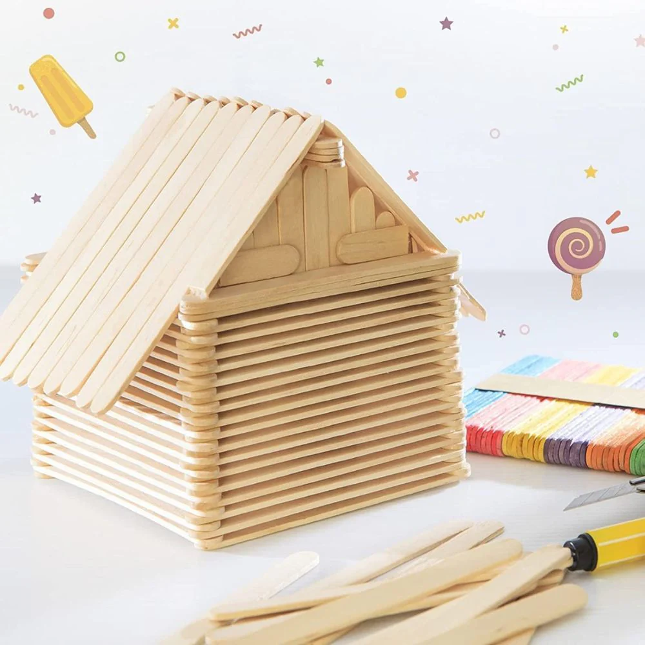

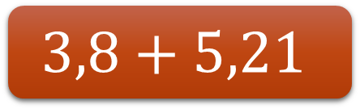
Observez l’image. Comment Hind peut obtenir la hauteur en bleu ? Discutez en binômes.
O
L’enseignant donne 30 secondes aux binômes pour discuter puis donne la parole à certains d’eux.
L’épaisseur d’un bâtonnet est de 0,22 cm.
Je veux savoir la hauteur de la façade marquée en bleu !
$$3,8+5,21$$

Slide 8

Activité rituelle
3 min

Slide 9
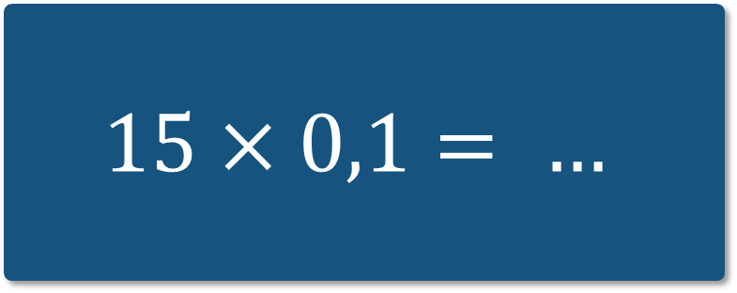
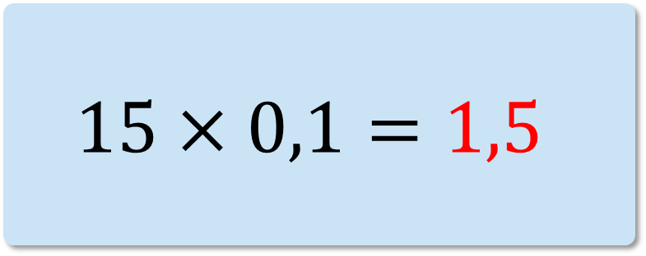
Compléter le calcul.
O
L’enseignant choisit quelques élèves pour répondre.
$$15×0,1=1,5$$
$$15×0,1= …$$

Slide 10
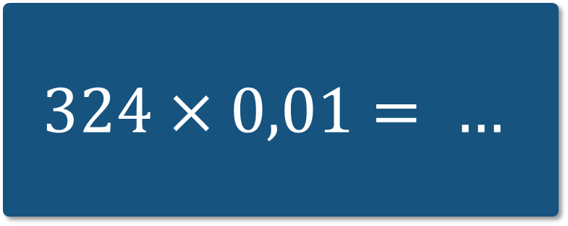
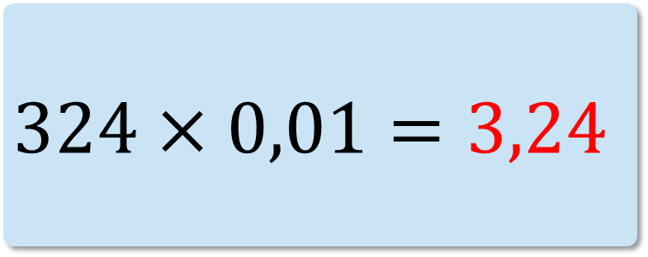
Compléter le calcul.
O
L’enseignant choisit quelques élèves pour répondre.
$$324×0,01=3,24$$
$$324×0,01= …$$

Slide 11

Lexique
1 min

Slide 12
Voici les mots clés que nous allons utiliser dans cette séance. Qui peut me donner leurs traductions ?
O
L’enseignant choisit certains élèves pour donner la traduction.
Entier naturel
Nombre décimal
Produit
La virgule

Slide 13
Prenez le lexique sur votre livret.
O
L’enseignant demande d’écrire le lexique sur le livret.
Entier naturel | عدد صحيح طبيعي
Nombre décimal | عدد عشري
Produit | جداء
La virgule | الفاصلة
Page 30

Slide 14

Déclaration de l’objectif
de la séance
1 min

Slide 15
A la fin de cette séance, vous serez capables de :
O
L’enseignant déclare l’objectif sans aucune explication.
Multiplier deux nombres décimaux positifs.

Slide 16



Activités préparatoires
3 min

Slide 17
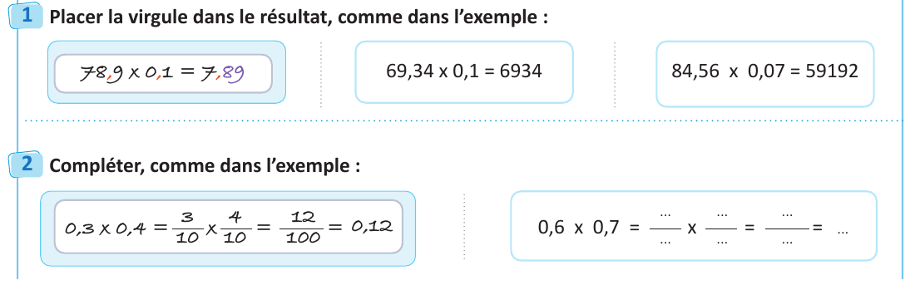
Observez l’exemple puis compléter :
P
L’enseignant lit l’exemple puis donne 15s aux élèves pour réfléchir avant de répondre oralement.
$$,$$
$$,$$

Slide 18
Observez l’exemple puis compléter :
P
L’enseignant lit l’exemple puis donne 15s aux élèves pour réfléchir avant de répondre oralement.
6
7
42
0,42
10
10
100

Slide 19
Prenez la correction sur vos livrets.
P
L’enseignant donne 30s aux élèves pour recopier la correction sur les livrets.
$$,$$
$$,$$
6
7
42
0,42
10
10
100
Page 30

Slide 20



Tâche principale
15 min

Slide 21
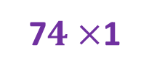


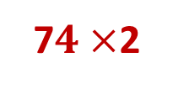
Voici comment multiplier deux nombres décimaux positifs.
M
L’enseignant incite les élèves à suivre.
Posons et calculons : 7,4 x 2,1
7,4
1 chiffre après la virgule
$$×$$
2,1
1 chiffre après la virgule
74
7$4×$1
$$+$$
1 + 1
148
7$4×$2
2 chiffres après la virgule
,
15 54

Slide 22

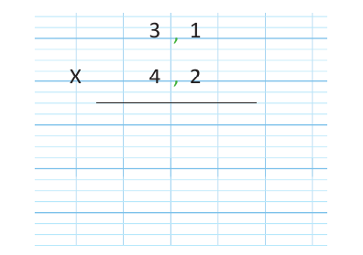
Poser et calculer.
VdC
L'enseignant choisit au hasard deux élèves pour justifier oralement leur démarche.

Slide 23
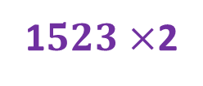


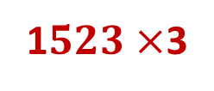
Voici un autre exemple, cette fois avec retenue.
M
L’enseignant incite les élèves à suivre.
Posons et calculons : 15,23 x 3,2
1
1
15,23
2 chiffre après la virgule
$$×$$
3,2
1 chiffre après la virgule
3046
1$523×$2
$$+$$
2 + 1
4569
1$523×$3
3 chiffres après la virgule
48 736
,

Slide 24
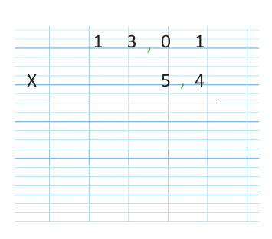
Poser et calculer.
VdC
L'enseignant choisit au hasard deux élèves pour justifier oralement leur démarche.

Slide 25
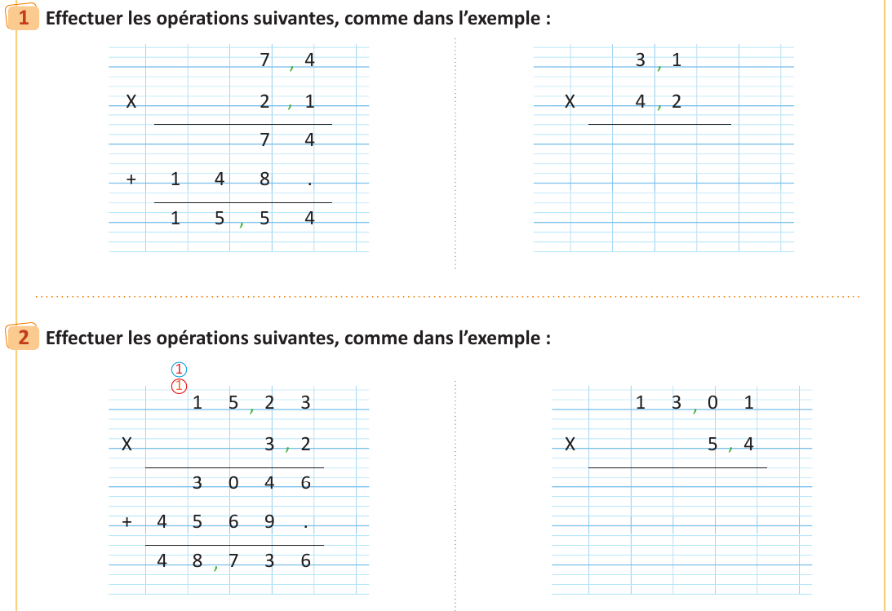








Prenez la correction sur vos livrets.
M
L’enseignant donne 30s aux élèves pour recopier la correction sur les livrets.
$$62$$
$$+$$
$$124.$$
$$13,02$$
$$5204$$
$$+$$
$$6505.$$
$$70,254$$
Page 30

Slide 26
Pratique en binôme
5 min

Slide 27

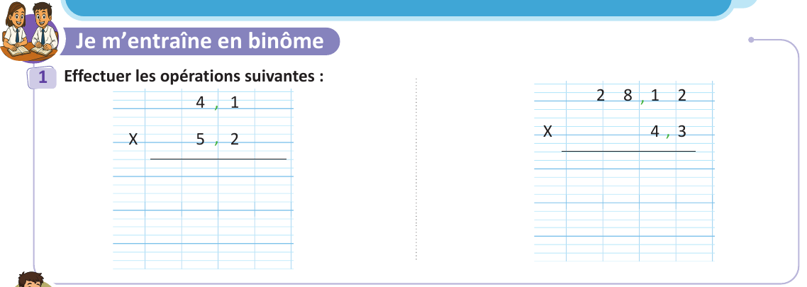
Travaillez individuellement cet exercice sur votre livret au crayon, puis discutez en binômes vos réponses.
L'enseignant accorde 2 min au travail individuel puis une minute de discussion. Il circule pour contrôler et donner des indications en cas de blocage.

Slide 28








Prenez la correction sur vos livrets.
L’enseignant explique la réponse et donne 30s aux élèves pour recopier la correction sur les livrets.
$$82$$
$$8436$$
$$+$$
$$+$$
$$205.$$
$$11248.$$
$$21,32$$
$$120,916$$
Page 32

Slide 29
Pratique autonome :
Travail individuel et défi
20 min

Slide 30
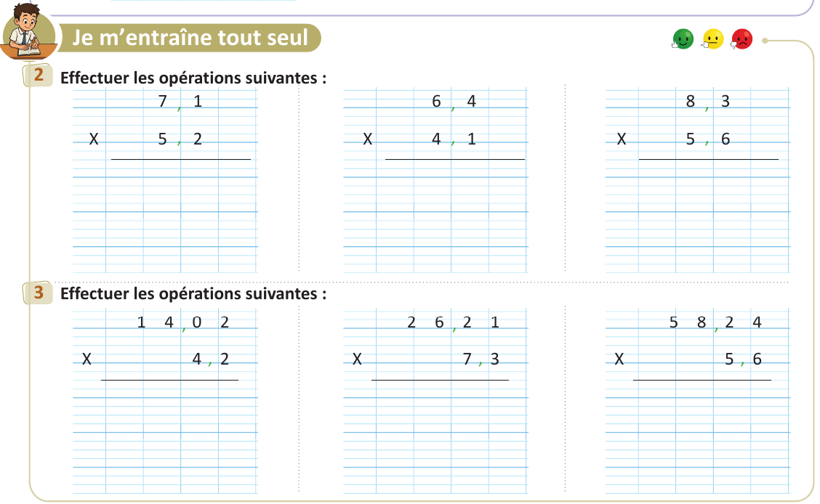
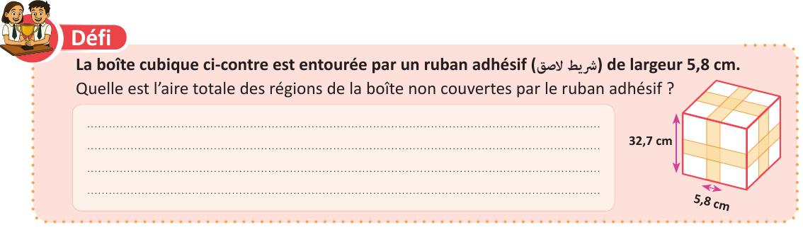
Prenez votre livret et votre crayon, puis répondez individuellement aux exercices. Vous avez 10 min.
PA
L’enseignant vérifie les productions des élèves, donne une aide individuelle en cas de difficulté et oriente les élèves ayant terminé vers le défi.

Slide 31

Le temps est terminé. Voyons ensemble la solution des exercices.
PA
L’enseignant accorde 5 min pour donner l’occasion aux élèves de présenter leurs productions et les corrige.
Temps Écoulé

Slide 32
























Prenez la correction sur vos livrets.
PA
L’enseignant donne 5 min aux élèves pour recopier la correction sur les livrets. Il propose une solution au défi s’il reste assez de temps.
$$142$$
$$64$$
$$498$$
$$+$$
$$+$$
$$+$$
$$355.$$
$$256.$$
$$415.$$
$$36,92$$
$$26,24$$
$$46,48$$
$$2804$$
$$7863$$
$$34944$$
$$+$$
$$+$$
$$+$$
$$5608.$$
$$18347.$$
$$29120.$$
$$58,884$$
$$191,333$$
$$326,144$$
Page 32

Slide 33

Clôture
3 min

Slide 34
Dans cette séance on a vu comment multiplier deux décimaux positifs.
C
L’enseignant donne un rappel de la séance.
Posons et calculons : 15,23 x 3,2
15,23
2 chiffre après la virgule
$$×$$
3,2
1 chiffre après la virgule
3046
1$523×$2
$$+$$
2 + 1
4569
1$523×$3
3 chiffres après la virgule
48 736
,

Slide 35
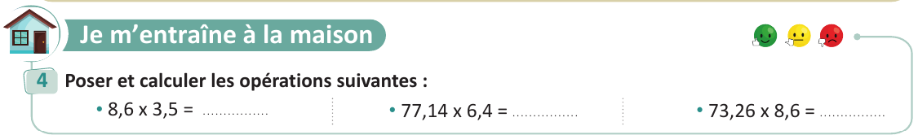
Voici l’exercice à faire à la maison pour la séance prochaine.
C
L’enseignant incite les élèves à faire l’exercice à la maison et clore la séance.
Page 32

Slide 36

Fin de la séance

